Slide 1
3. Lecke
Bibliával a kezünkben
„A teljes Írás Istentől ihletett…” (2Tim 3,16)

Slide 2
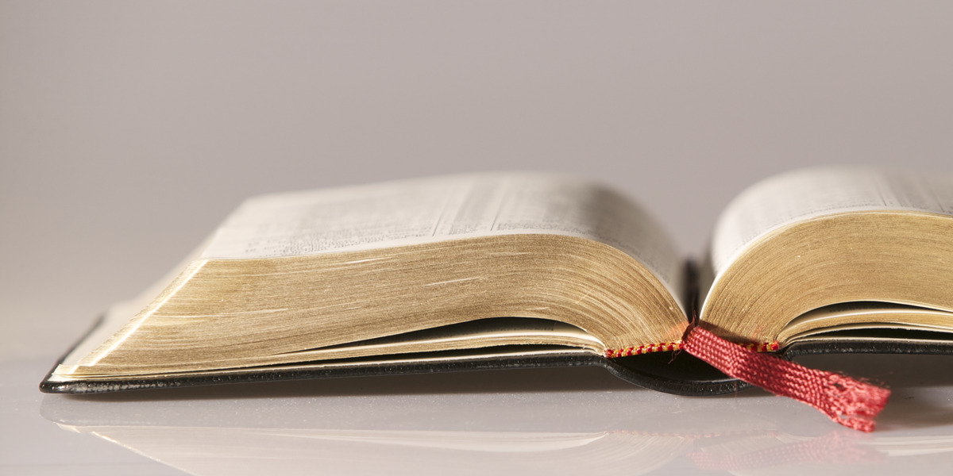
Közös gondolkodás
a Szentírás különlegességéről
Miért pont így nevezzük?
A Biblia: a Könyvek könyve
Vajon mi tartja fenn az érdeklődést
évszázadok óta?
Gyűjtsünk gondolatébresztő kifejezések a táblára!
Segítő kérdés: Számodra mit a jelent a Biblia?

Slide 3
Bevezetés a Bibliához
Mit jelent a szó, és hány fő részből áll?
Ószövetség
39 könyv
A magyar Biblia szavunk görög eredetű.
Újszövetség
27 könyv
A "biblion" szó többes száma.
Jelentése: könyvek, könyvek gyűjteménye.
66 könyv
A teljes Szentírás:

Slide 4
Hogyan csoportosítjuk a Biblia könyveit?
Három fő kategória műfaj szerint
Történeti könyvek: Történetek a korai időkből, a zsidó nép vándorlásairól, a honfoglalásról, a királyok életéről, tetteiről stb. (Pl: Királyok könyve, Krónikák stb.)
Tanítói könyvek: Bölcsességirodalom.
(Pl: a Zsoltárok könyve, Példabeszédek)
Prófétai könyvek: Isten üzeneteit tartalmazza, amelyet a prófétákon keresztül jelentett ki Isten a jelenről és a jövőről.
(Pl: Ézsaiás, Jeremiás, Ezékiel, Dániel stb.)

Slide 5


Üzenet évezredeken át
Isten Igéje emberi szavakkal
Kb. 3000
évesek
Isteni ihletés
„Képes beszéd”
a Szentírás legrégebbi szövegrészei.
Pl: Az Ároni áldás (4Móz 6,24—26).
Istenre figyelő emberek írták a Szentírást, akiket a Szentlélek inspirált.
(Pl: Pál apostol levelei)
A Biblia tele van hasonlatokkal, metaforákkal,
ma is aktuális útmutatással, és tanácsokkal.
(Pl: Jézus példázatai a mennyek országáról.)

Slide 6

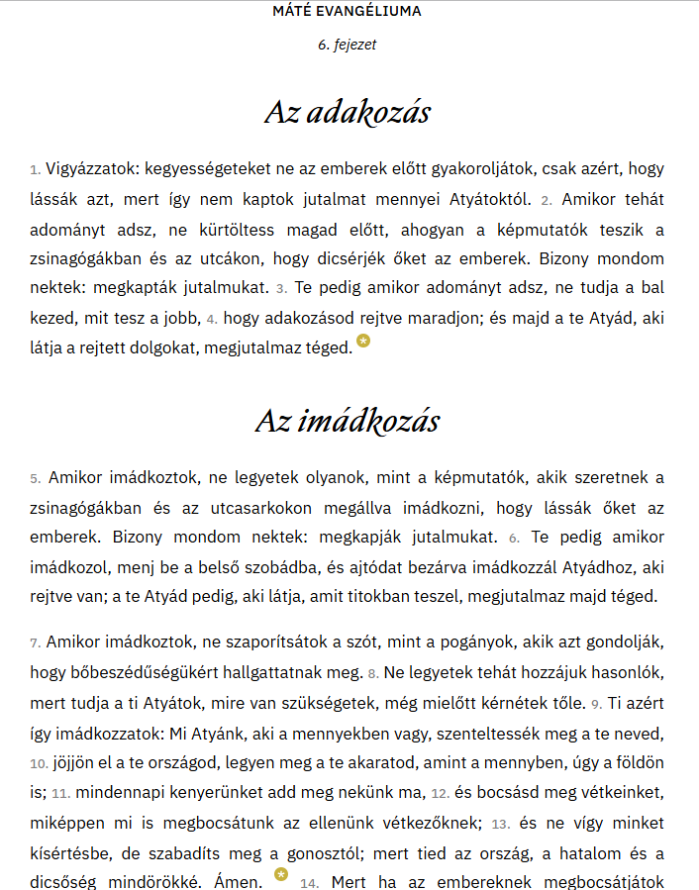
Tájékozódás a Bibliában
A „Bibliai GPS”:
Hogyan keressünk ki egy Igét?
1
Könyv rövidítése: Pont nélkül (pl. Mt: Máté)
2
Fejezet és vers: Vesszővel elválasztva (pl. Mt 6,9)
3
Összefüggő rész: Gondolatjellel (pl. Mt 6,9–13)
https://abibliamindenkie.hu/uj/MAT/6

Slide 7
Játék és keresés
Törd fel a Bibliai GPS kódokat!
1. Feladat: Mit jelentenek a számok?
2. Feladat: Honnan valók?
Fejtsétek meg a kódokat, és keressétek ki a Bibliában!
Keresd meg az idézetek pontos helyét!
(Segít a Google Crome keresője.)
Zsolt 128,1–6
„A bölcsesség kezdete az Úrnak félelme…”
Jn 3,16
„Mint a hős kezében a nyilak, olyanok a serdülő ifjak.”
2Móz 20,13

Slide 8
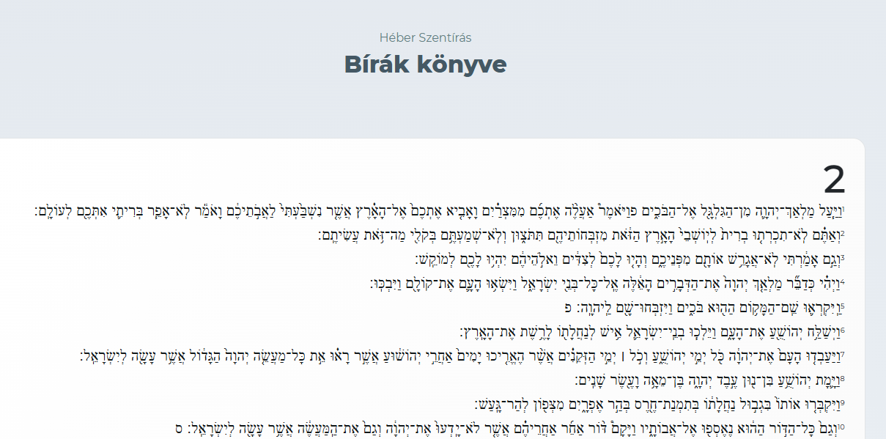
https://www.szentiras.hu/biblia/heb/jdg/2
FORDÍTÁSOK
Hébertől a magyarig
Eredeti nyelvű iratok | Az Ószövetség héber és arámi, az Újszövetség görögül íródott.
A reformáció hatására | A nemzeti nyelvű fordítások az 1500-as évektől kezdődtek.
Az első teljes magyar fordítás | Károli Gáspár nevéhez fűződik. (Vizsolyi Biblia, 1590).
Ma is használjuk | A Károli-fordítást, és a revideált új fordítást is. (RÚF, 2014).

Slide 9




A BIBLIA MINT KIADVÁNY
Mi segít a tájékozódásban?
Fejezet és versbeosztás is segíti az eligazodást
Tartalomjegyzék
A könyvek pontos sorrendje segít a tájékozódáshoz.
A lapok tetején olvasható a könyv és a fejezetszám.
A fejezet szám nagyobb számmal, a versszám kisebb számmal a mondatok előtt.
Modern extrák
Képek
Térképek, mértékegységek, utalások háttérinformációval szolgálnak.
Főként fiataloknak szóló Biblia kiadások illusztrációi segítik a könnyebb megértést.
Például: a Biblia neked interaktív kiadása

Slide 10
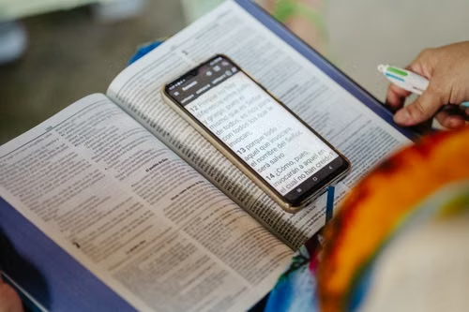
Mindennapi használat: Régen és ma
Hagyomány
A családfő naponta olvasott a Bibliából étkezések, közös imádságok során.
Modern technika
Bibliaolvasó kalauz,
okostelefonos letölthető applikációk
(pl. Bibolka),
e-mail üzenetek kérése saját fiókba (pl: a Mai Ige szolgálat)

Slide 11
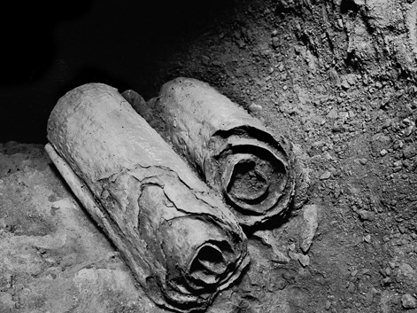
A papírtekercsektől az internetes Bibliáig
Emlékezetből
Az első keresztyének emlékezetből adták át az üzenetet.
A nyomtatott iratok korában
Nyomtatott Bibliák, lexikonok,
szótárak és konkordanciák segítségével keresték Isten üzenetét.
A digitális korban
(A kép illusztráció a Holt-tengeri tekercsekről)
Ma már villámgyors keresőprogramok segítik a tájékozódást, istenkeresést.
Nézzük meg az út-on internetes oldalt!

Slide 12
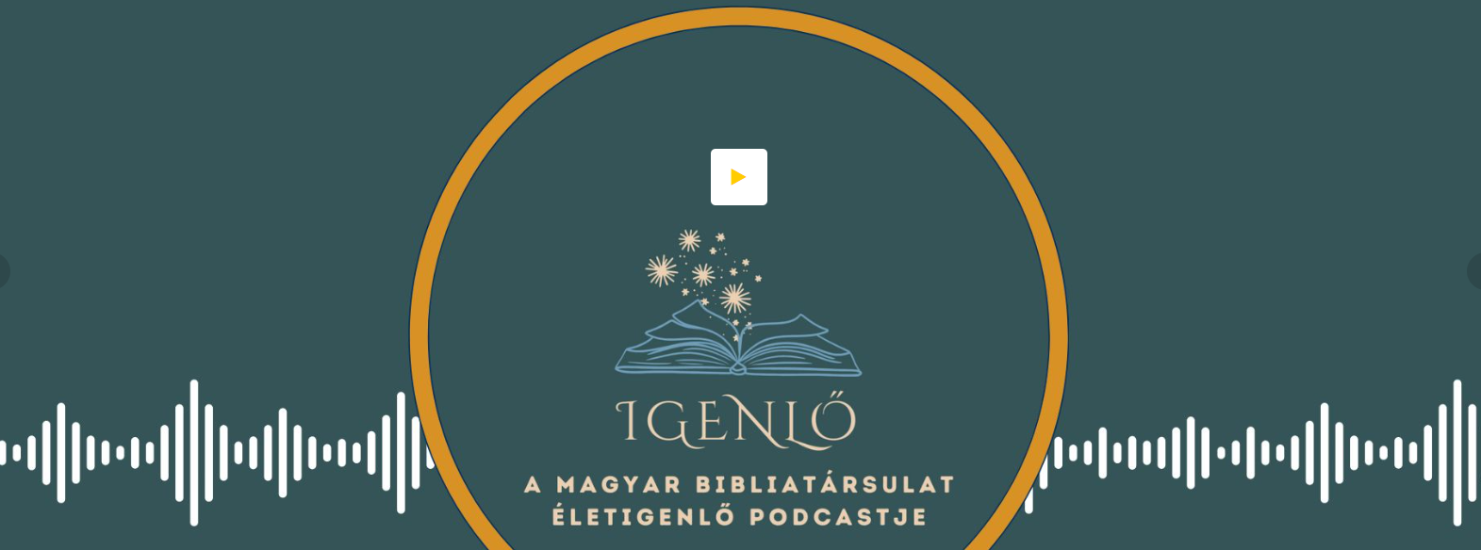
A https://bibliatarsulat.hu/
Internetes oldalon hallgassunk bele az Igenlő podcastbe!

Slide 13

PROJEKTFELADAT
Bibliaolvasó napló
Vezess naplót egy héten át!
Jegyezd fel: Melyik napon, mit olvastál?
Mi alapján választottad ki az adott szakaszt?
Kérdezz: Ha valamit nem értesz (szó, történet), írd fel kérdésként!
Figyeld magad: Hogyan kísért el az Ige?
Milyen helyzetekben jutott eszedbe?

Slide 14


Mit viszel el a mai óráról?
Téged mi lepett meg a legjobban a Bibliával kapcsolatban?
Melyik formátum áll hozzád a legközelebb a Bibliával kapcsolatban,
és miért?
Ha csak egy Igét tehetnél el mára a „belső GPS-edbe", melyik lenne az?

Slide 15
Képek és illusztrációk forrása
A prezentációhoz felhasznált illusztrációk az Unsplash és a Pexels gyűjteményéből származnak.
Az ábrák, táblázatok és idézetek a Kohéziós Alapmodul online digitális formátumából kerültek beillesztésre.
A diákon található piktogramok AI segítségével készültek.

